Slide 1
Stadiul procesului de dezinstituționalizare. Obligații și pași înainte
Maria mădălina turza – presedinte andpdca

Slide 2
Sistemul de protecție a adultului cu dizabilitate
17.668 persoane cu dizabilități în instituții
16.685 persoane cu dizabilități
983 persoane cu dizabilități
298 centre rezidențiale
137 locuințe protejate

Slide 3
Strategia națională "O societate fără bariere pentru persoanele cu dizabilități" 2016-2020 (HG nr. 655/2016)
Programe de Interes Național
(PIN)
22 mil. EURO
784 persoane
OUG nr. 69/2018 pentru modificarea Legii nr. 448/2006
Metodologia de reorganizare a centrelor rezidențiale
Metodologia de elaborare a Planului de restructurare
Standardele specifice minime de calitate obligatorii pentru serviciile sociale destinate persoanelor adulte cu dizabilități
NIMIC
2010
2016-2017-2018
Convenția ONU pentru Drepturile Persoanelor cu Dizabilități
Se deschide prima linie de finanțare POR
16 mil. EURO
516 persoane
2021
Angajament Ro: 1300 persoane

Slide 4
Centre rezidențiale mari – peste 100 persoane
Alba, Argeș, Bacău, Buzău, Călărași, Constanța, Dâmbovița, Ialomița, Iași, Ilfov, Maramureș, Mureș, Neamț, Prahova, Satu Mare, Sibiu, Suceava, Timiș, Tulcea, Vaslui, Vrancea
39 centre rezidențiale
Peste 100 de persoane
21 Județe
7 centre rezidențiale
Peste 200 de persoane
6 Județe
Alba, Argeș, Iași, Mureș, Neamț, Suceava
CRRN Sasca Mică
390 de persoane
Suceava

Slide 5
Sistemul de protecție a adultului cu dizabilitate
85 CENTRE – peste 50 persoane
50 – planuri de restructurare AVIZATE
35 – planuri neelaborate/neavizate
Brăila, Sector 2, Călărași, Cluj, Dâmbovița, Ialomița, Ilfov, Mureș, Neamț, Satu Mare, Suceava, Timiș, Tulcea, Vâlcea
ANUL 2018
OUG nr. 69/2018 pentru modificarea Legii nr. 448/2006
stabilește la 50 de locuri capacitatea maximă a centrelor rezidențiale pentru persoane adulte cu dizabilități
elaborarea planurilor de restructurare pentru centrele cu capacitate mai mare de 50 persoane
reorganizarea centrelor cu capacitate de până la 50 de locuri
reducerea cu 25% anual, a finanțării de la bugetul de stat pentru centrele rezidențiale cu capacitate mai mare de 50

Slide 6
Stadiul procesului de D.I.
2018 - 2019
50 de centre-
Planuri avizate
POR (infrastructură)
16 MIL euro
POCU
(servicii)
65 mil. EURO
Vrancea, Vaslui, Bacău, Timiș, Prahova, Tulcea, Argeș
Vaslui Bacău, Prahova, Buzău, Constanța, Neamț
PIN
22 MIL euro
Vrancea, Vaslui, Bacău, Neamț, Cluj, Iași, Brăila, Constanța, Arad, Buzău, Suceava, Maramureș, Bistrița, Sector 2, Botoșani, Brașov, Giurgiu
Proiectele contractate se află în faza de pregătire a documentației tehnice

Slide 7
ANDPDCA
DGASPC
AUTORITĂȚI LOCALE
DEZINSTITUȚIONALIZARE

Slide 8
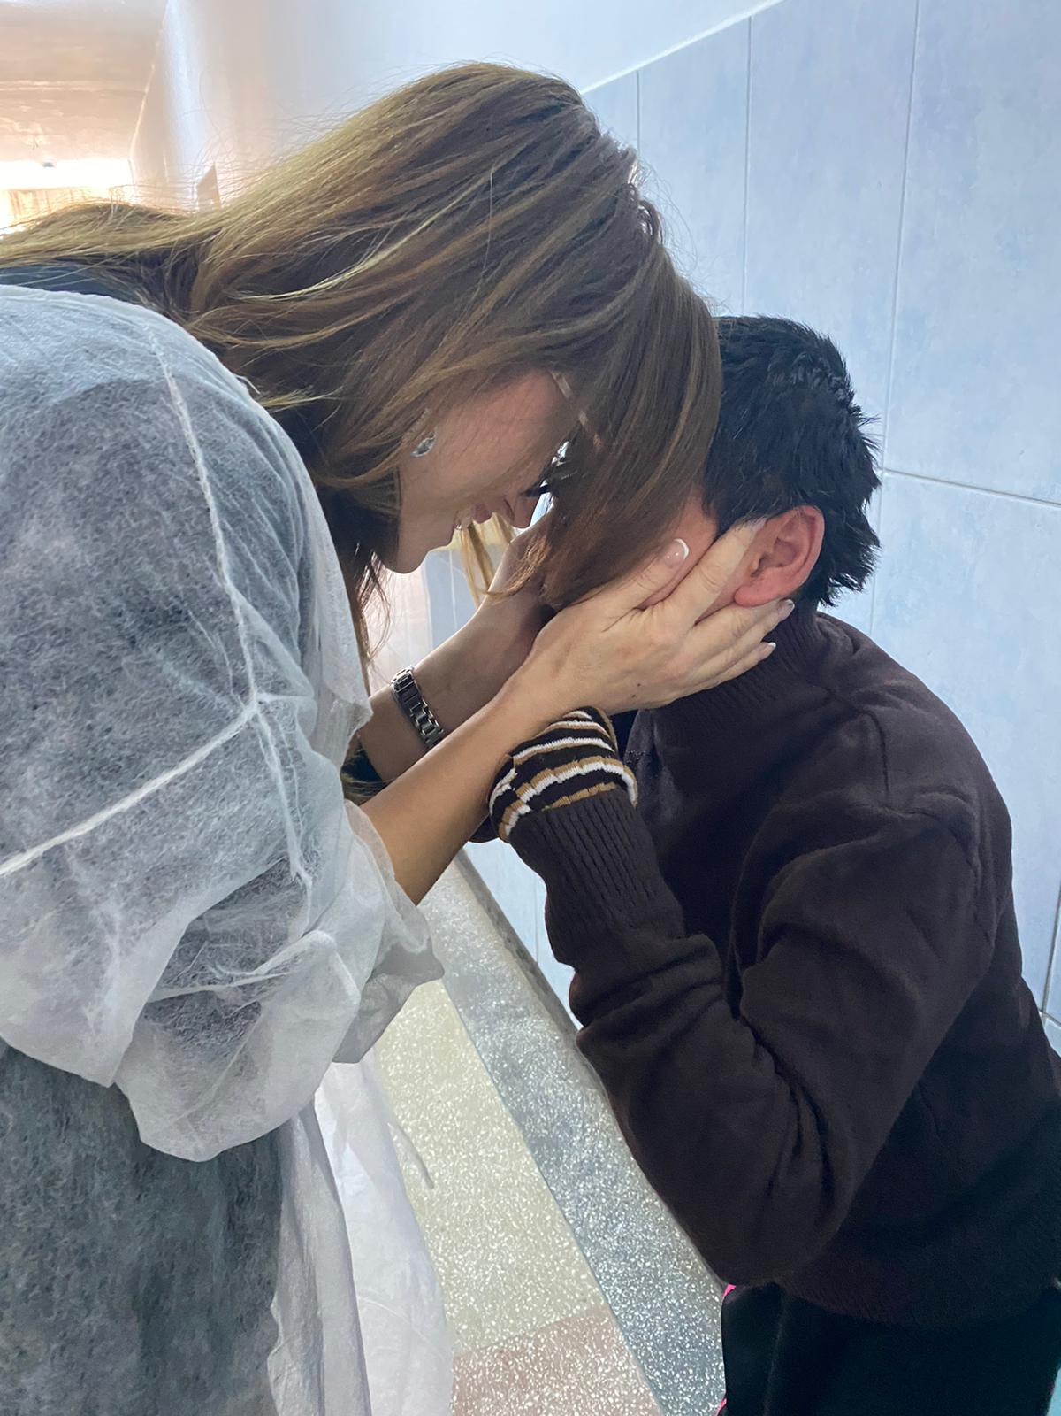
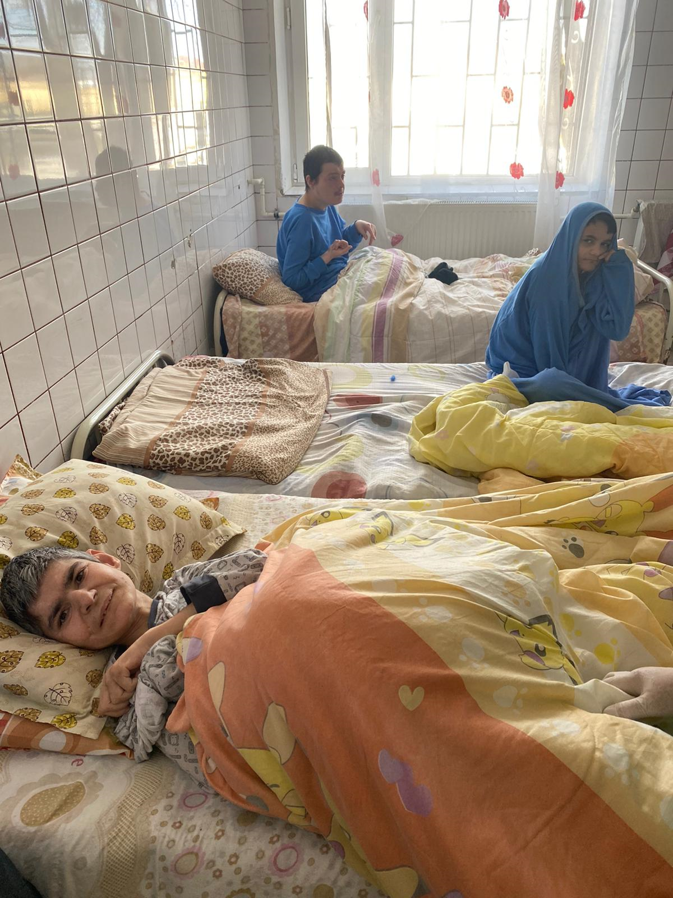
NU SUNT CIFRE. SUNT OAMENI

Slide 9
VĂ MULȚUMESC!

